Slide 1
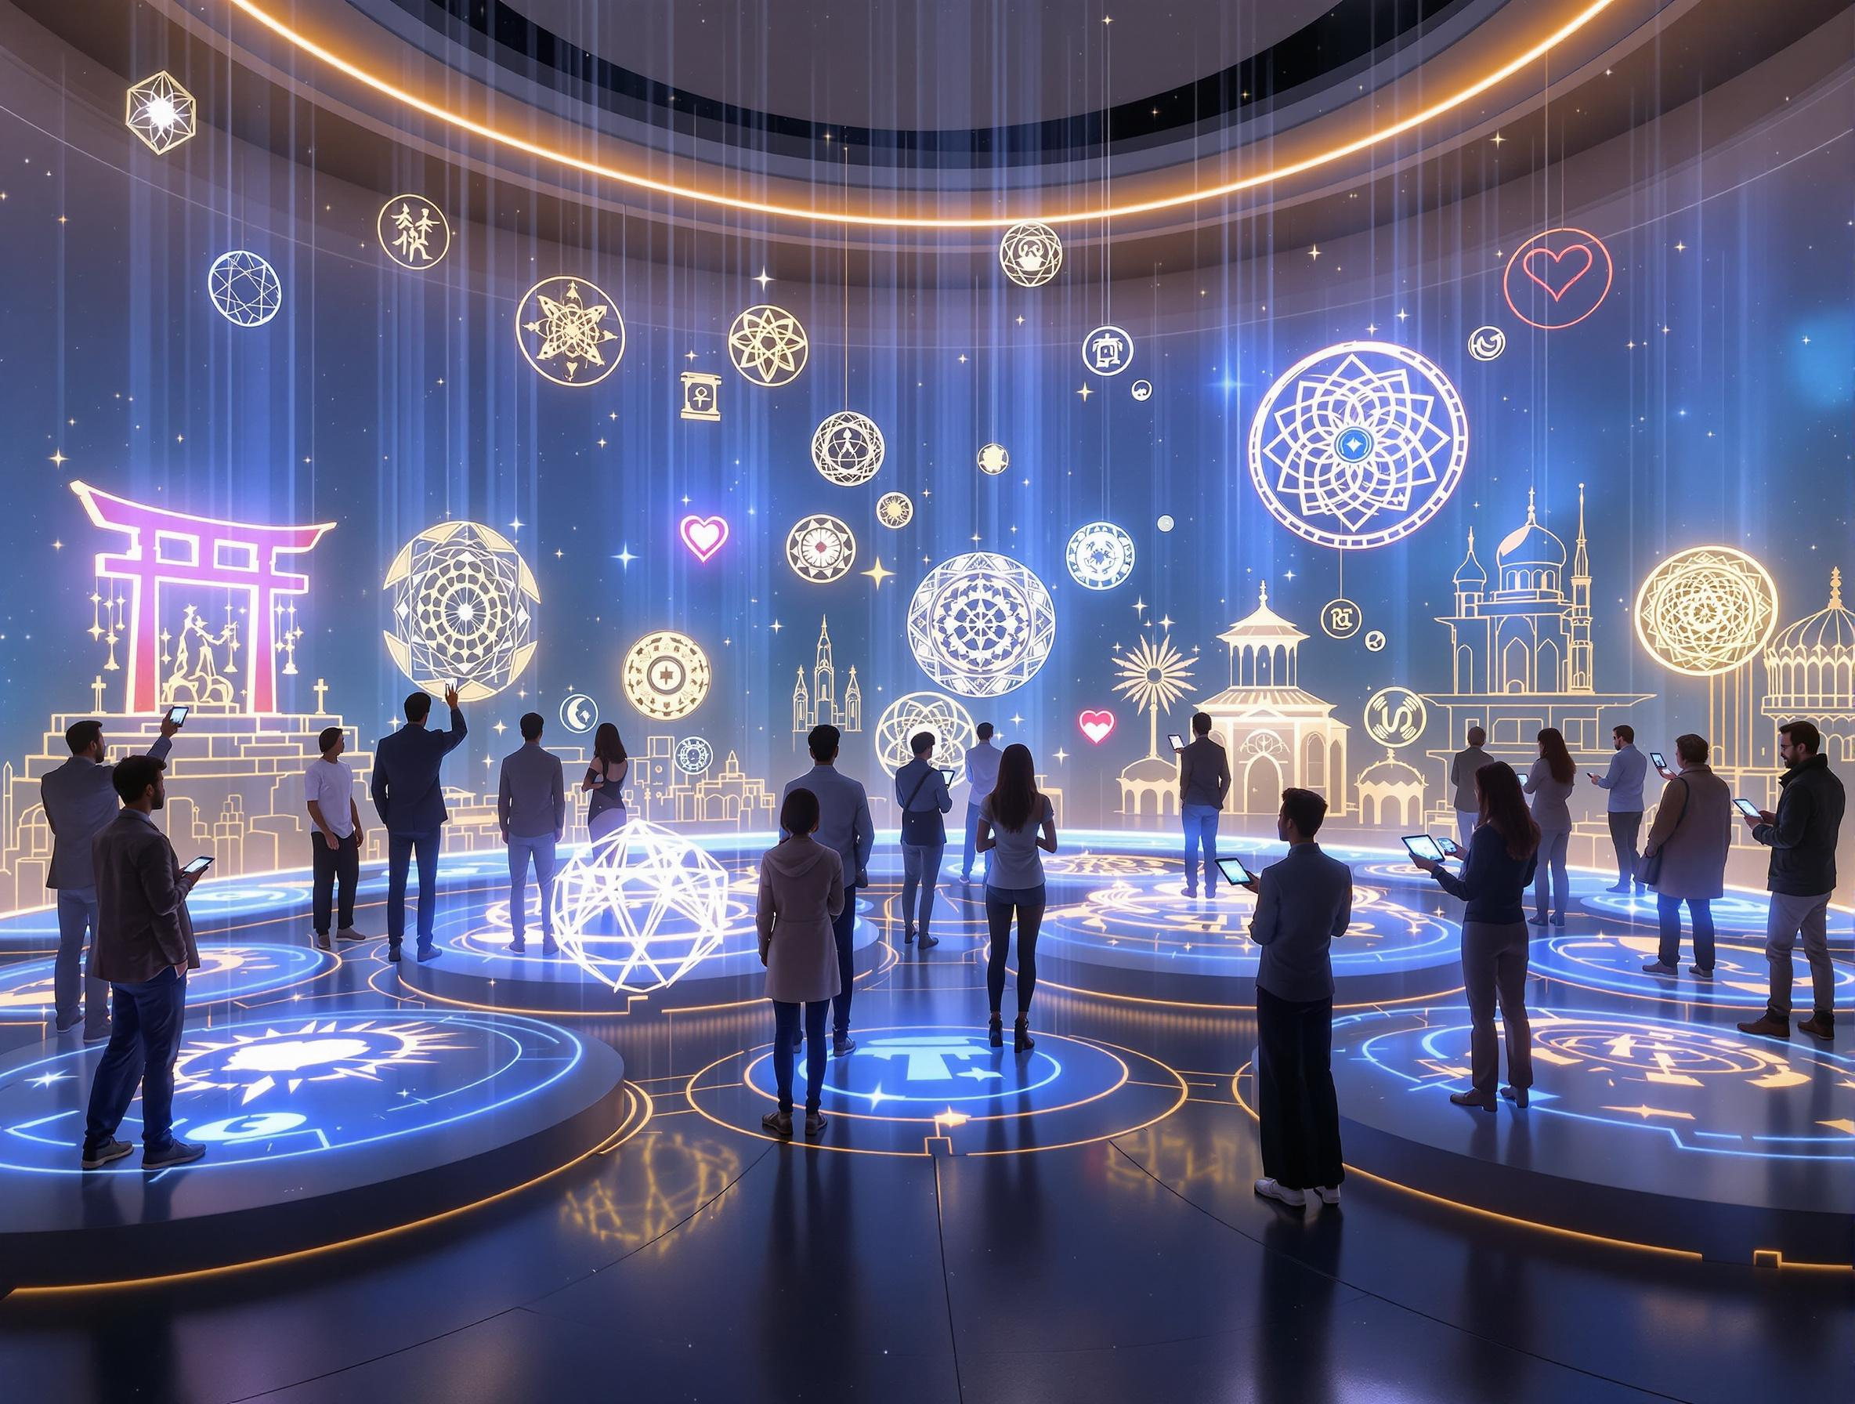
NFTera
Réinventons l’art numérique à l’ère de la blockchain
Un projet ambitieux pour une équipe de 7 pionniers
Et si l’art numérique devenait aussi accessible, traçable et valorisant que l’art physique ?

Slide 2
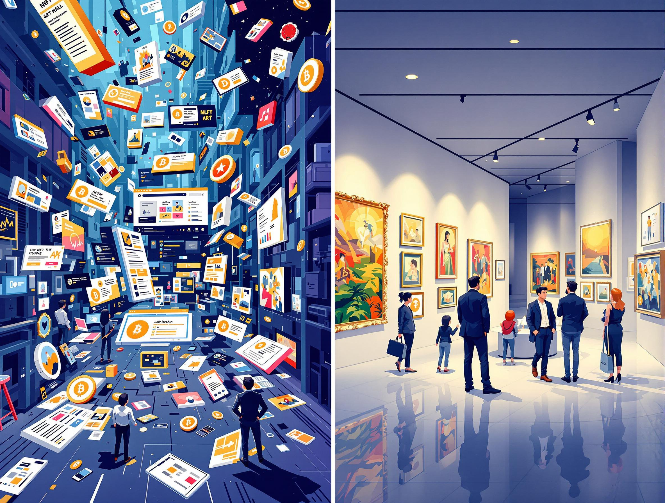
^{L’Art Numérique mérite mieux}
Les artistes peinent à monétiser et protéger leurs œuvres numériques.
Les collectionneurs manquent de traçabilité et d’authenticité.
Les galeries et musées cherchent des solutions innovantes pour exposer l’art digital.
Les entreprises et mécènes veulent s’engager dans l’art de manière moderne et visible.

Slide 3
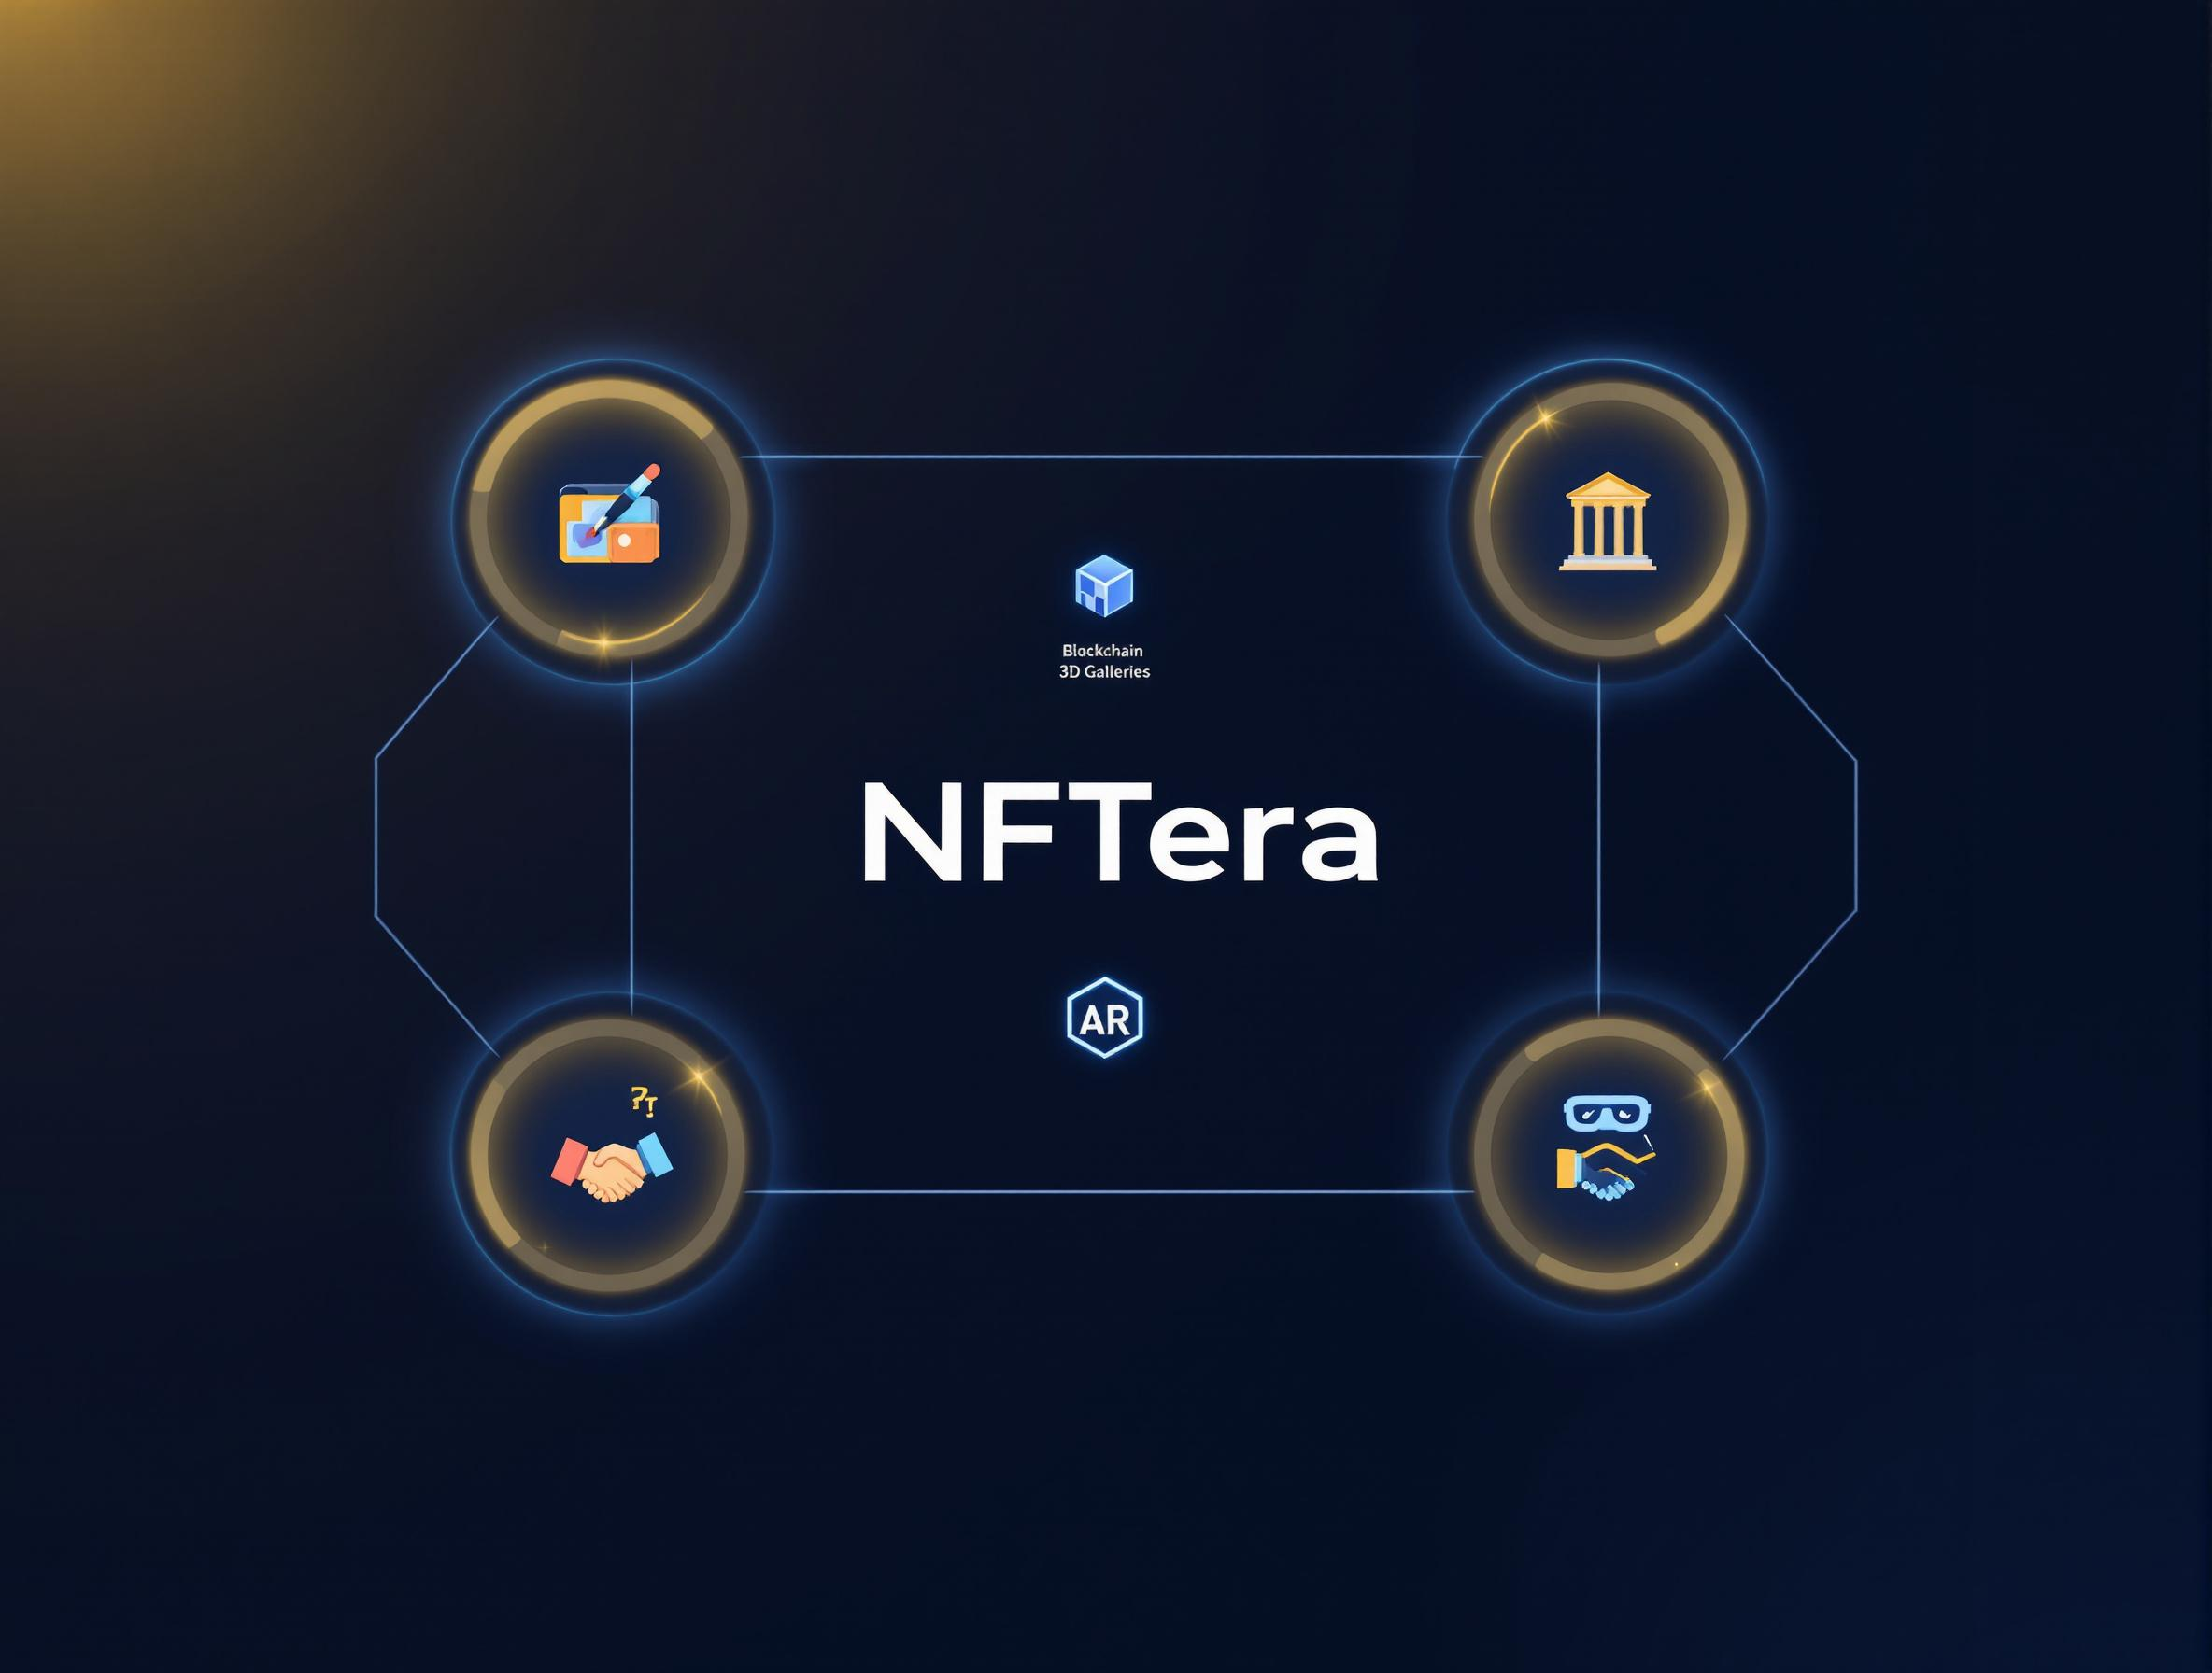
NFTera : La plateforme tout-en-un pour l’art numérique
Une plateforme SaaS/PaaS pour créer, collectionner, exposer et soutenir l’art numérique via la blockchain.
4 interfaces dédiées : Artistes, Collectionneurs, Galeries/Musées, Mécènes/Entreprises.
Technologies clés : Blockchain (NFT), galeries 3D, réalité augmentée.

Slide 4
^{Pourquoi NFTera se démarque ?}
Critère | NFTera | Concurrents (OpenSea, Rarible)
Cible | Artistes + Galeries + Mécènes | Principalement collectionneurs
Outils Pro | Galeries 3D, RA, mécénat | Marketplace basique
Modèle économique | Abonnements + B2B + mécénat | Commissions uniquement
Expérience utilisateur | Interfaces dédiées + support | Générique
Partenariats | Musées, entreprises, fondations | Peu développés

Slide 5
Comment NFTera pourra-t-il gagner de l’argent ?
ACCRO propose jusqu’à 20k€ de subventions pour la création de projets d’art numérique
Commissions sur les ventes de NFT (5-10%).
Abonnements pour artistes/galeries
^{(freemium → premium).}
Partenariats B2B : Contrats avec entreprises/mécènes (expositions privées,
^{co-branding).}
Éditions limitées : Collaborations avec artistes renommés.

Slide 6
Une plateforme pensée pour chaque acteur
Artiste : Outil de minting et portfolio.
Collectionneur : Marketplace et collection personnelle.
Galerie/Musée : Exposition virtuelle et physique.
Mécène/Entreprise : Tableau de bord de mécénat et événements privés.

Slide 7
Pourquoi ce projet est fait pour vous ?
Impact : Participer à la révolution de l’art numérique.
Apprentissage : Maîtriser les technos du MSc (blockchain, infra, cloud, XRD, datascience, Cyber…) et les relations B2B / B2C
Réseau : Collaborer avec des artistes (eArtSup), des galeries et des entreprises.
Potentielle startup : Projet scalable avec modèle économique solide.
Ce n’est pas juste un projet étudiant, c’est une opportunité de lancer une startup dans un secteur porteur.

